Slide 1
Déployer un cluster Windows Server 2016 hyperconvergé automatiquement
Romain Serre

Slide 2


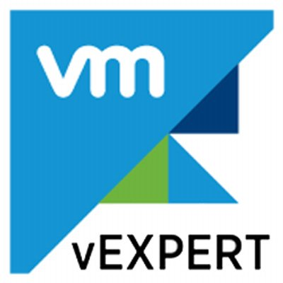




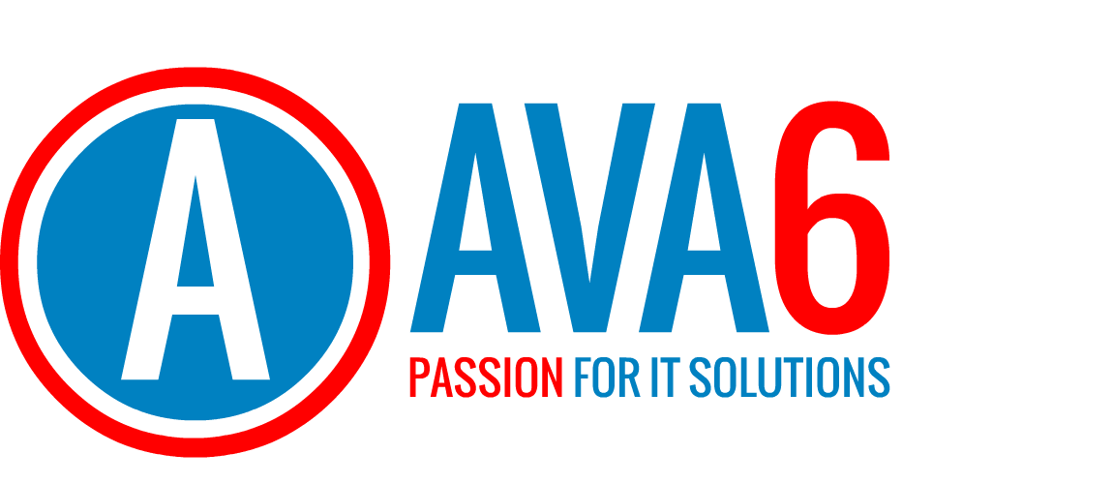

Présentation de l’intervenant
Cloud & Datacenter Management
VMware vExpert 2017
Membre de la communauté CMD
http://cmd.community
@RomSerre
http://www.linkedin.com/in/romainserre
http://www.tech-coffee.net
Romain SERRE

Slide 3
Rappel du modèle hyperconvergé

Slide 4
Storage Spaces Direct
Modèle “hyperconverged”
Hyper-converged stack
Serveurs x86 Standards, avec SSD et HDD locaux. Les serveurs sont connectés via 10GbE. SATA, SAS et NVMe supportés
Windows Server cluster
Activer Storage Spaces Direct
Créer Storage pool
Créer Storage Spaces sur les Storage pool
Optimiser for Storage Spaces Direct
1
Hyper-V virtual machines
Cluster share volumes ReFS file system
C:\Cluster storage
Storage spaces
Storage pools
Les ressources compute et stockage évolue ensemble et sont gérées ensemble.
2
Software storage bus
SMB network

Slide 5
Processus de déploiement

Slide 6
Processus de déploiement
Etape 1
Hardware & infra
Etape 2
Déploiement OS
Etape 3
Déploiement Cluster
Test matériel
Configuration BIOS
Préparation DHCP
Préparation clé USB / WDS / SCCM
Déploiement WS2016
Installation Drivers & Applications
Configuration de l’OS (réseau, MAJ etc.)
Mise en oeuvre du cluster
Configuration
Déploiement S2D
Configuration fine

Slide 7
Processus de déploiement
Etape 1
Hardware & infra
Etape 2
Déploiement OS
Etape 3
Déploiement Cluster
Test matériel
Configuration BIOS
Préparation DHCP
Préparation clé USB / WDS / SCCM
Déploiement WS2016
Installation Drivers & Applications
Configuration de l’OS (réseau, MAJ etc.)
Mise en oeuvre du cluster
Configuration
Déploiement S2D
Configuration fine
Test du materiel (Memtest etc.)
Mise à jour des firmwares
configuration du BIOS (Processeurs, temps etc.)
Préparation du moyen de déploiement

Slide 8
Processus de déploiement
Etape 1
Hardware & infra
Etape 2
Déploiement OS
Etape 3
Déploiement Cluster
Test matériel
Configuration BIOS
Préparation DHCP
Préparation clé USB / WDS / SCCM
Déploiement WS2016
Installation Drivers & Applications
Configuration de l’OS (réseau, MAJ etc.)
Mise en oeuvre du cluster
Configuration
Déploiement S2D
Configuration fine
Installation du système d’exploitation, drivers & applications
Configuration du nom de la machine, timezone et date
Mise à jour
Configuration du Réseau, verification du bon fonctionnement du hardware

Slide 9
Processus de déploiement
Etape 1
Hardware & infra
Etape 2
Déploiement OS
Etape 3
Déploiement Cluster
Test matériel
Configuration BIOS
Préparation DHCP
Préparation clé USB / WDS / SCCM
Déploiement WS2016
Installation Drivers & Applications
Configuration de l’OS (réseau, MAJ etc.)
Mise en oeuvre du cluster
Configuration
Déploiement S2D
Configuration fine
Déploiement du cluster, configuration witness, cache CSV etc.
Mise en œuvre de Storage Spaces Direct et création des volumes
Configuration fine comme le Live-Migration (Kerberos), renommer les réseaux etc.

Slide 10
Etape 1: hardware & infra

Slide 11
Etape 1: hardware & infrastructure
Tester le materiel
BIOS
Media de déploiement
DHCP
Faire l’inventaire du matériel
Memtest
Vérification de VT-D, VT-x, cache snooping, ACS etc.
Mode UEFI, Date et heure
Préparer le boot PXE (si besoin)
Vérifier carte HBA
Firmware
Manuel
Clé USB
WDS / MDT
SCCM
PXE Boot
Réservation IP

Slide 12

Etape 1: moyen de déploiement
Feature | Manuel | Clé USB + scripts | WDS & MDT (SCCM ?) | SC VMM
Automatisation
Cohérence de l’environement
Temps de préparation
Temps de déploiement
Evolution
Facilité redéploiement
Difficulté de mise en oeuvre
Temps au café

Slide 13
Etape: moyen de déploiement
Mon choix: WDS + MDT + PowerShell
Déploiement par le réseau
AD + WDS dans le réseau de production
DHCP sur le routeur
Interface de MGMT des nœuds dans un réseau dédié
Identification des nœuds
Identifiant unique: adresse MAC
Réservation DHCP
Paramètres spécifiques MDT
PowerShell
Paramétrage spécifique: PowerShell
Configuration réseau et OS
Déploiement du cluster

Slide 14
DEMO Présentation de l’infrastructure

Slide 15
Etape 2: Déploiement OS

Slide 16
Etape 2: Deploiement OS
Patcher l’image install.wim en avance permet d’économiser 30mn par OS:
DISM /Get-ImageInfo /WimFile: D:\install.wim
DISM /Mount-Wim /WimFile:D:\install.wim /index:3 /Mountdir:D:\TempMount
DISM /image:D:\TempMount /Add-Package /Packagepath:C:\Updates\
DISM /Unmount-Wim /Mountdir:D:\TempMount /commit
DISM /Cleanup-Wim

Slide 17
Etape 2: Déploiement OS
Partionnement
UEFI
Déploiement Apps
Déploiement des rôles
Configuration réseau
EFI (FAT32): 260Mo
MSR: 128MB
WinRE (NTFS): 500Mo
HostOS (NTFS): etendue
Package de drivers (Dell SUU, HP SPP etc.)
Déploiement applicatifs (agents)
Mise à jour
Installation Hyper-V, Failover Clustering, RSAT PowerShell, Storage-Replica
Suppression FS-SMB1
Switch Embedded Teaming
Renommer les NICs
Configuration IP
RSS, RDMA, VMMQ etc.
VLAN

Slide 18
DEMO Déploiement OS

Slide 19
Etape 3: Déploiement Cluster

Slide 20
Etape 2: Déploiement OS
Déploiement Cluster
Activation S2D
Création des volumes
Configuration fine
Test du cluster
Déploiement
Configuration cache, Réseau etc.
Nettoyer les disques
Activer Storage Spaces Direct
Création des volumes de stockage
Renommage des dossiers dans c:\ClusterStorage
Live-Migration (Kerberos, LM simultannées)
Chemin Hyper-V par défaut
Déplacer le CAU dans l’AD

Slide 21
DEMO Déploiement Cluster

Slide 22
Conclusion

Slide 23
Conclusion
Automatisation =
Simplification
Automatisation
=
Préparation
PowerShell
Solution S2D
Redéploiement rapide
Déploiement autonome
Souplesse
Evolutivité
Temps de preparation long
Test de déploiement
Validation de la solution
Configuration spécifique
Language souple
Language puissant
On peut tout faire
La solution S2D a besoin de coherence
Automatisation idéale
Réponse à la montée en charge rapide

Slide 24
Où trouver les scripts ?
https://github.com/SerreRom/TechCoffee
Script pour déployer des VMs en PowerShell depuis template
Template JSON pour déployer Veeam Cloud Connect en HA Azure
Template JSON pour déployer une ferme RDS en HA dans Azure

Slide 25
Questions ?

